Slide 1
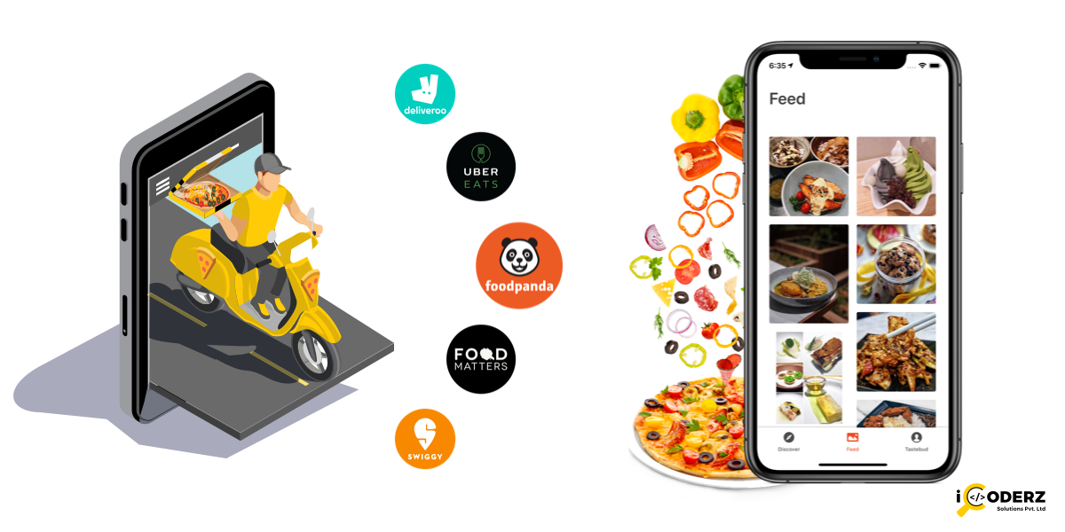
Fast Order

Slide 2
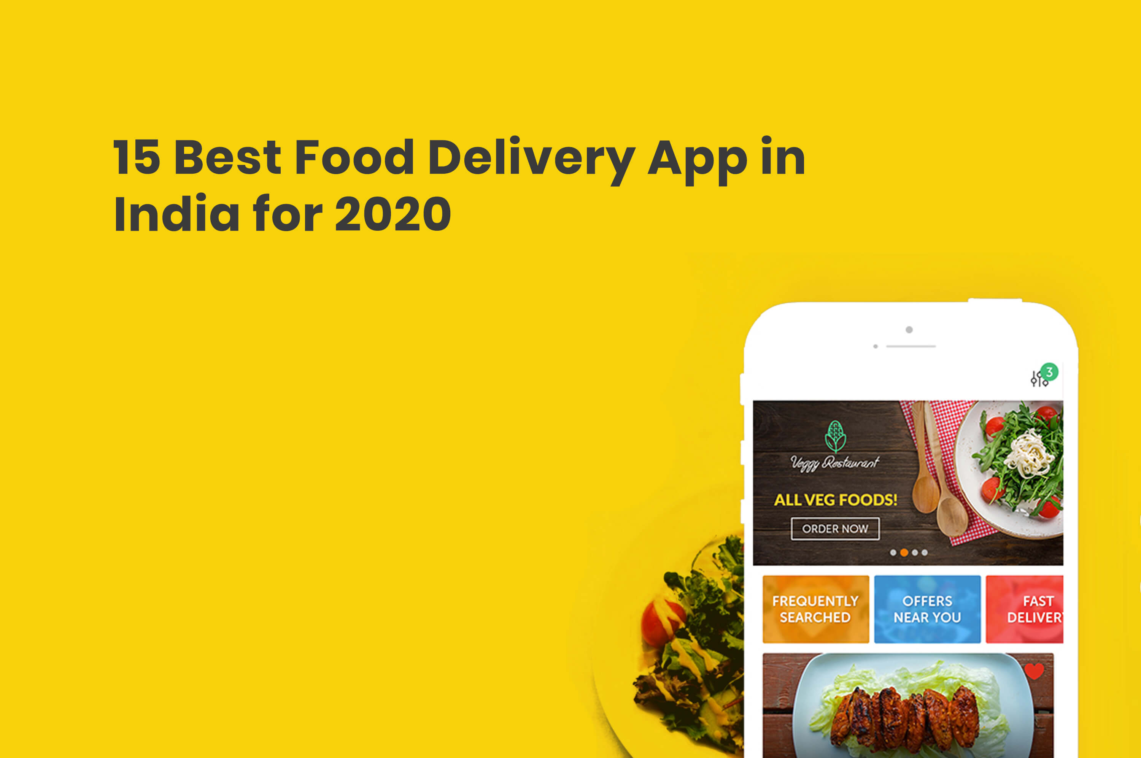
يهدف تطبيقنا لتسهيل خدمة طلب الأطعمة بشكل منظم و سلس و الربط بين الزبون و شركة التوصيل مباشرة بدون تدخل المطعم.
تقوم شركة التوصيل بإرسال الطلب الى المطعم واستلامه منهم و تتكفل شركة التوصيل بتوصيل الطلبية الى العنوان المحدد.
حيث يقدم التطبيق واجهات سهلة التفاعل و منسقة بشكل جميل.
لمحة عن التطبيق:

Slide 3

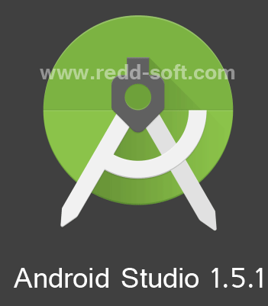


الأدوات المستخدمة:
لتصميم الواجهات وبرمجة التطبيق:
سيرفر محلي لتخزين قاعدة البيانات باستخدام :

Slide 4
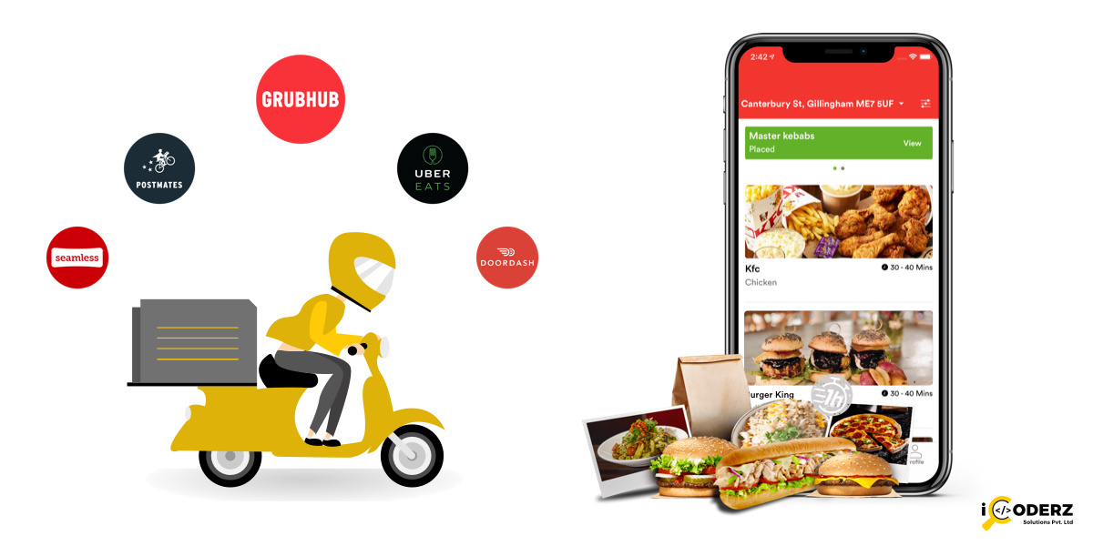
واجهات التطبيق:
Fast
Order

Slide 5
Start :
صورة للوغو التطبيق تظهر لمدة ثانيتين ثم تختفي لتظهر الواجهة التالية.
Log in :
في حال وجود حساب مسبق يتم ادخال كلمة السر و رقم الهاتف ثم يتم الضغط على زر الدخول, هنا يتم التمييز بين نوعين من الحسابات (الزبون- مطعم) حيث لكل نوع واجهات مختلفة.
Sign up :
في حال عدم وجود حساب يتم التسجيل لواحد هنا.
واجهات التطبيق:

Slide 6
Main:
تتضمن المطاعم المشتركة مع التطبيق و تتيح للمستخدم تصفح هذه المطاعم.
عند الضغط على احد المطاعم تظهر الواجهة التالية:
:Restaurant
تضم الأصناف التي يقدمها هذا المطعم و التي يتم تصنيف كل نوع على حدا مع تفاصيل عنها و أسعارها و إمكانية اختيارها.
Basket:
تظهر عند الضغط على كل صنف و تحوي معلومات عن كل وجبة و ملاحظات حولها.
Order:
تضم العناصر التي تم طلبها و معلومات عنها و سعر الفاتورة الإجمالي مع إمكانية إضافة عنصر جديد.
Check :
يتم تحديد وقت ارسال الطلبية و عنوان الطلب مع زر ارسال
Address:
ادخال تفاصيل العنوان الزبون.
واجهات التطبيق: (حساب الزبون)

Slide 7
Orders:
يحوي الطلبات الجديدة الخاصة بالمطعم.
Edit:
تمكن المطعم من تعديل أصنافه وأوقات الدوام.
Information:
معلومات عن الصنف الجديد المضاف.
واجهات التطبيق: (حساب المطعم)

Slide 8
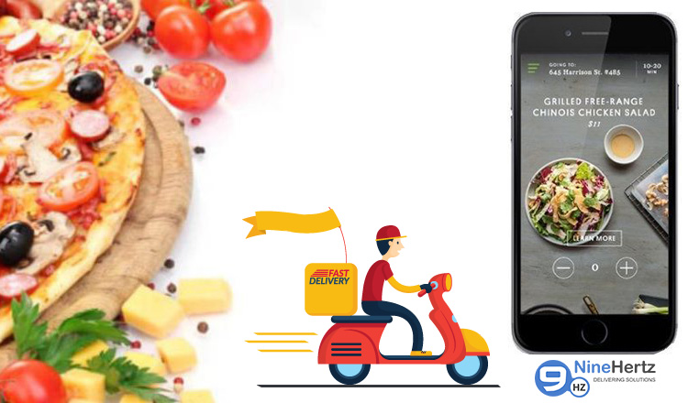

قاعدة البيانات
Fast
Order

Slide 9
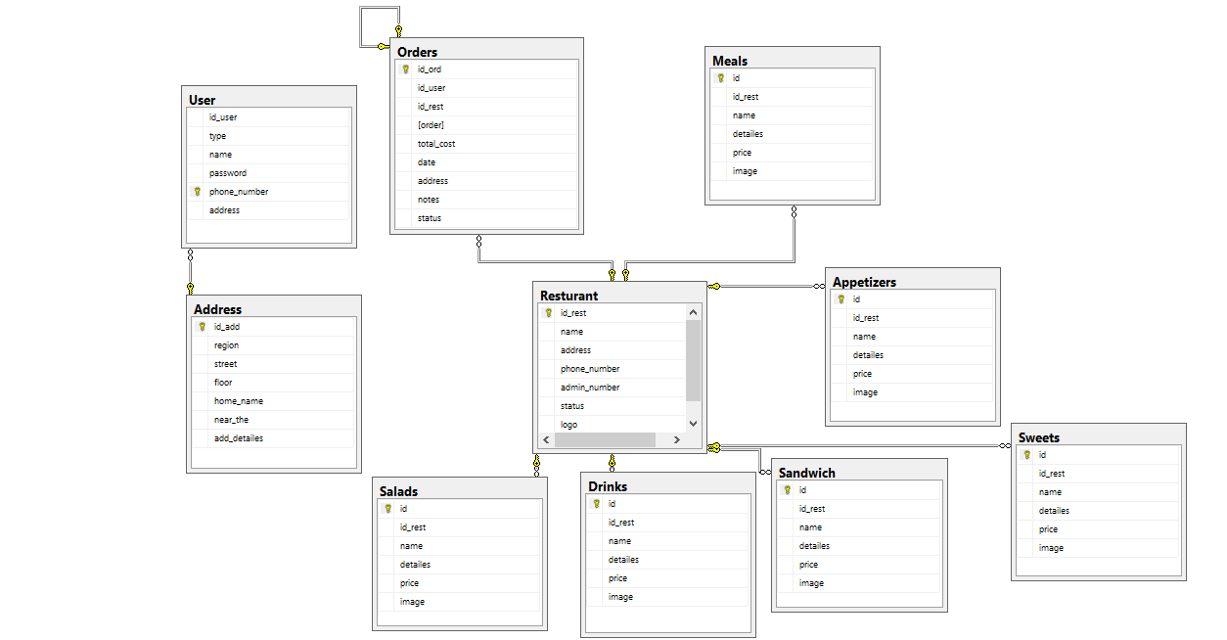

Slide 10
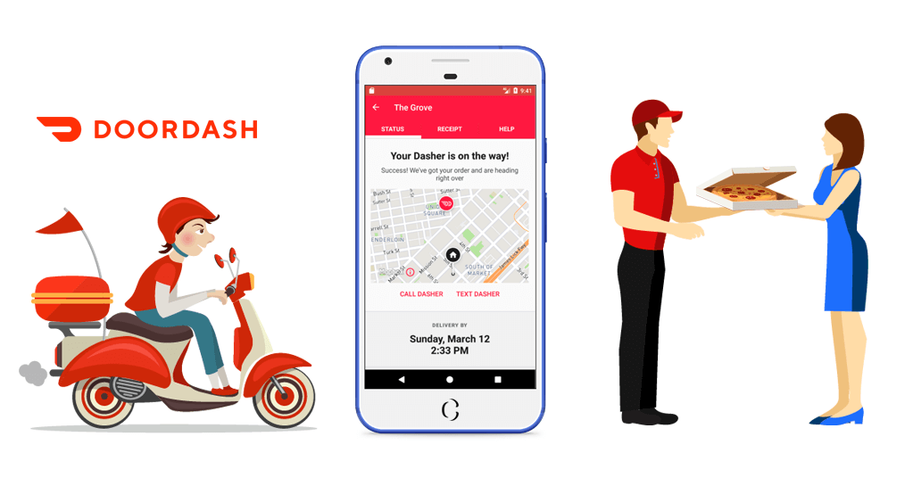
الدكتور المشرف:مهند الرجب
المهندسة: بشرى غزالة
تقديم:
لانا غالي
رزان الحميد
وعد أحمد
ليلى الحافظ
راما الحافظ

